Slide 1


Космическая
Лига Знаний
https://www.energia.ru/ru/history/gagarin/ukv.html

Slide 2
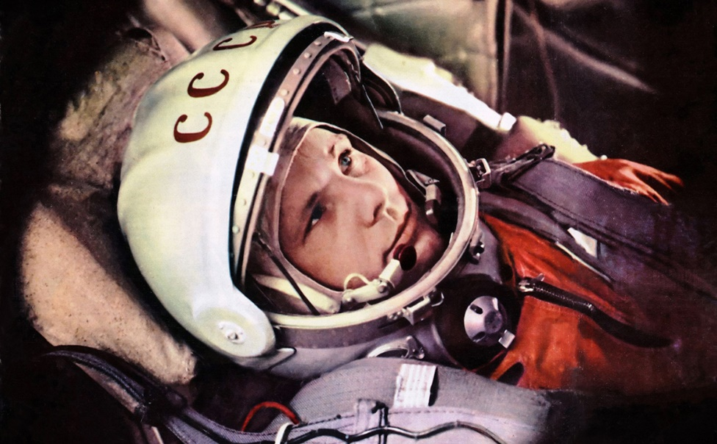
Раунд 1
Вопрос 1
Что сказал первый космонавт Юрий Гагарин, когда его ракета начала подниматься вверх?
А. Вперёд!
Б. Поехали!
В. Служу Советскому Союзу!
Г. Земля, прощай!
https://www.energia.ru/ru/history/gagarin/ukv.html

Slide 3
Раунд 1
Вопрос 2
Отправляясь на космодром, будущая первая женщина-космонавт объяснила свой отъезд родным тем, что она…
А. Уезжает в горный поход
Б. Приглашена в Кремль
В. Уезжает на соревнования парашютистов
Г. Уезжает в командировку
https://www.gazeta.ru/science/2017/03/06_a_10559303.shtml

Slide 4
Раунд 1
Вопрос 3
Первый искусственный спутник Земли, запущенный СССР в 1957 году,…
А. Фотографировал Землю
Б. Измерял радиус Земли
В. Передавал на Землю радиосигнал
Г. Измерял магнитное поле Земли

Slide 5
Раунд 1
Вопрос 4
На 13 июля 2023 года Роскосмос запланировал запуск первой в истории современной России миссии…
А. На Луну
Б. Только с женским экипажем
В. На одноступенчатой ракете
Г. За пределы Солнечной системы
https://www.rbc.ru/technology_and_media/23/02/2023/63f6b1eb9a79478e58fccfd2

Slide 6
Раунд 1
Вопрос 5
Для того чтобы перелить жидкость из пакета
в бутылку, космонавт на Международной космической станции должен…
А. Покрутиться на месте
Б. Подпрыгнуть
В. Посильнее надавить на пакет
Г. Перевернуться вниз головой
https://www.gazeta.ru/science/2017/03/06_a_10559303.shtml

Slide 7
Раунд 1
Вопрос 6
Какие звёзды самые горячие?
А. Белые
Б. Голубые
В. Красные
Г. Оранжевые

Slide 8
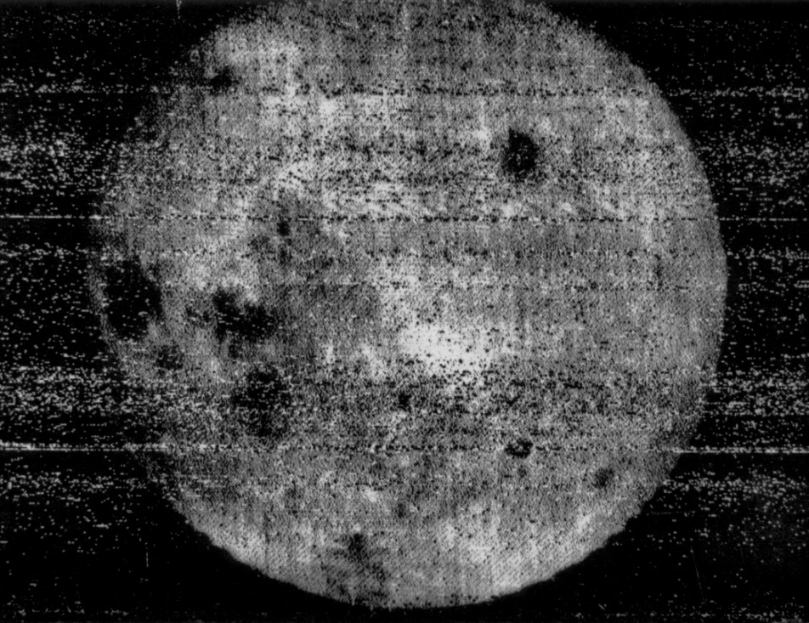
Раунд 1
Вопрос 7
Этот снимок получен в 1959 году. Впервые
за всю историю человечества удалось увидеть место на фотографии. Какое небесное тело представлено на снимке?
А. Меркурий
Б. Юпитер
В. Плутон
Г. Луна
https://rg.ru/2015/08/13/kosmonavty.html

Slide 9
Раунд 1
Вопрос 8
Современная российская спутниковая система, обеспечивающая надёжную и быструю спутниковую связь, называется… как?
А. «Наблюдатель»
Б. «Орёл»
В. «Гонец»
Г. «Спутник-С»
https://www.roscosmos.ru/38976/

Slide 10
Раунд 1
Вопрос 9
«Трудно решить, кого из двух достойных сделать мировой известностью и навеки сохранить его имя
в истории человечества», – эта фраза генерала Каманина посвящена Юрию Гагарину и … кому?
А. Сергею Королёву
Б. Герману Титову
В. Сергею Крикалёву
Г. Валентине Терешковой
https://historyrussia.org/sobytiya/60-let-nazad-german-titov-sovershil-kosmicheskij-poljot-na-korable-vostok-2.html

Slide 11
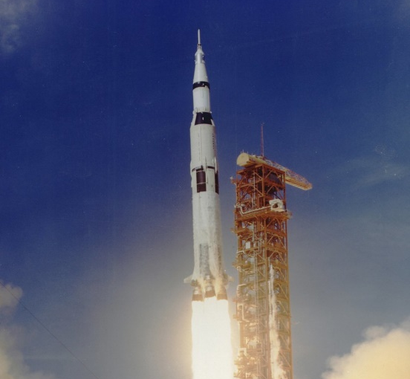
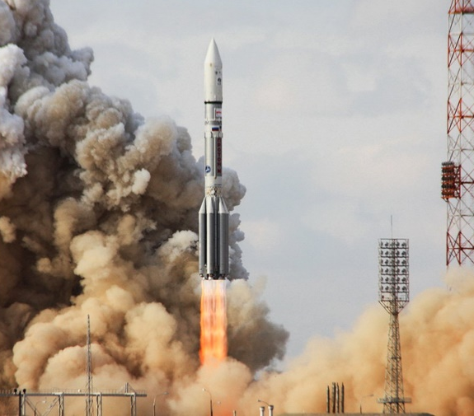
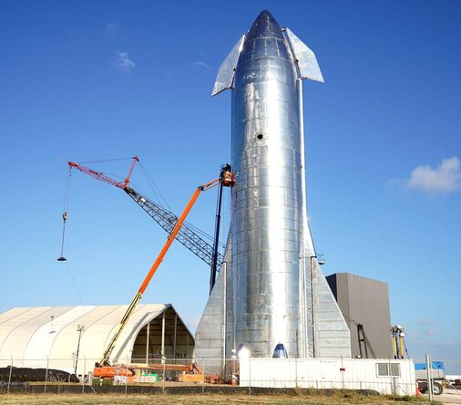
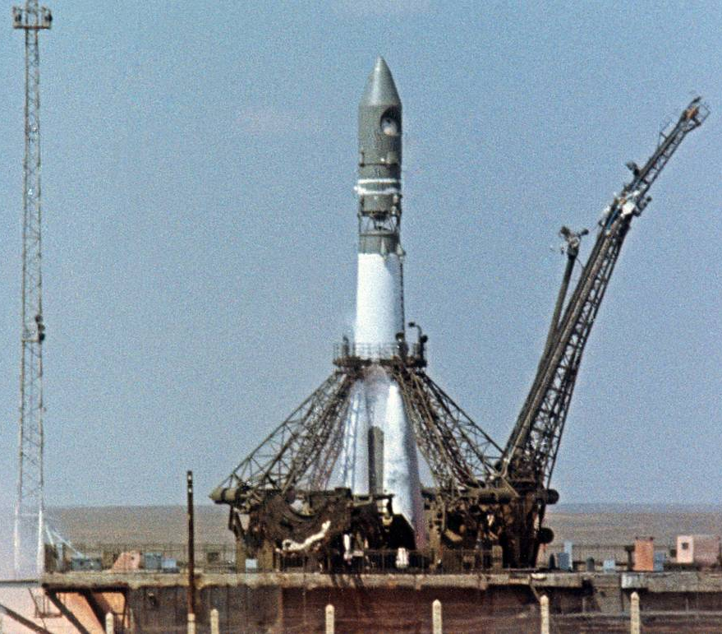
Раунд 1
Вопрос 10
На каком из изображений вы видите ракету-носитель «Восток» Юрия Гагарина?
А
Б
В
Г

Slide 12
Раунд 1
ОТВЕТЫ
https://www.energia.ru/ru/history/gagarin/ukv.html

Slide 13
Раунд 1
Вопрос 1
Что сказал первый космонавт Юрий Гагарин, когда его ракета начала подниматься вверх?
А. Вперёд!
Б. Поехали!
В. Служу Советскому Союзу!
Г. Земля, прощай!
https://www.energia.ru/ru/history/gagarin/ukv.html

Slide 14
Раунд 1
Вопрос 2
Отправляясь на космодром, будущая первая женщина-космонавт объяснила свой отъезд родным тем, что она…
А. Уезжает в горный поход
Б. Приглашена в Кремль
В. Уезжает на соревнования парашютистов
Г. Уезжает в командировку
https://www.gazeta.ru/science/2017/03/06_a_10559303.shtml

Slide 15
Раунд 1
Вопрос 3
Первый искусственный спутник Земли, запущенный СССР в 1957 году,…
А. Фотографировал Землю
Б. Измерял радиус Земли
В. Передавал на Землю радиосигнал
Г. Измерял магнитное поле Земли

Slide 16
Раунд 1
Вопрос 4
На 13 июля 2023 года Роскосмос запланировал запуск первой в истории современной России миссии…
А. На Луну
Б. Только с женским экипажем
В. На одноступенчатой ракете
Г. За пределы Солнечной системы
https://www.rbc.ru/technology_and_media/23/02/2023/63f6b1eb9a79478e58fccfd2

Slide 17
Раунд 1
Вопрос 5
Для того, чтобы перелить жидкость из пакета
в бутылку, космонавт на Международной космической станции должен…
А. Покрутиться на месте
Б. Подпрыгнуть
В. Посильнее надавить на пакет
Г. Перевернуться вниз головой
https://www.gazeta.ru/science/2017/03/06_a_10559303.shtml

Slide 18
Раунд 1
Вопрос 6
Какие звёзды самые горячие?
А. Белые
Б. Голубые
В. Красные
Г. Оранжевые

Slide 19
Раунд 1
Вопрос 7
Этот снимок получен в 1959 году. Впервые
за всю историю человечества удалось увидеть место на фотографии. Какое небесное тело представлено на снимке?
А. Меркурий
Б. Юпитер
В. Плутон
Г. Луна
https://rg.ru/2015/08/13/kosmonavty.html

Slide 20
Раунд 1
Вопрос 8
Современная российская спутниковая система, обеспечивающая надежную и быструю спутниковую связь, называется… как?
А. «Наблюдатель»
Б. «Орёл»
В. «Гонец»
Г. «Спутник-С»
https://www.roscosmos.ru/38976/

Slide 21
Раунд 1
Вопрос 9
«Трудно решить, кого из двух достойных сделать мировой известностью и навеки сохранить его имя
в истории человечества», – эта фраза генерала Каманина посвящена Юрию Гагарину и … кому?
А. Сергею Королёву
Б. Герману Титову
В. Сергею Крикалёву
Г. Валентине Терешковой
https://historyrussia.org/sobytiya/60-let-nazad-german-titov-sovershil-kosmicheskij-poljot-na-korable-vostok-2.html

Slide 22
Раунд 1
Вопрос 10
На каком из изображений вы видите ракету-носитель «Восток» Юрия Гагарина?
А
Б
В
Г

Slide 23

Хотите сыграть ещё?
Станьте участниками всероссийского турнира «Лига Знаний: школы и колледжи»!
https://ligaznaniy-shkola.znanierussia.ru/

Slide 24
Космическая
Лига Знаний
https://www.energia.ru/ru/history/gagarin/ukv.html

